Slide 1
ATIVIDADE PRÁTICA NO EAD ATRAVÉS DE LABORATÓRIO VIRTUAL: UMA ANÁLISE EXPLORATÓRIA NA DISCIPLINA DE FÍSICA MECÂNICA
Cristiane Adriana Ripka
(A) Jéssika Alvares Coppi Arruda Gayer
Kellen Coelho dos Santos
(A) Especialista em Formação de Tutores na Modalidade de Educação a Distância pela Faculdade Bagozzi (2017). Membro do Grupo de Pesquisa de Gestão em Inovação e Sustentabilidade da UNINTER (2017). Tutora/Professora do curso Engenharia de Produção - Uninter (2015). Graduada em Engenharia de Produção pela Universidade Positivo (2015). Possui formação no Curso Superior Sequencial em Química Ambiental Aplicada à Indústria pela Pontifícia Universidade Católica do Paraná (2009).

Slide 2
Introdução
As mudanças e transformações que os novos dispositivos midiáticos impõem à linguagem são hoje tema de debates e discussões sobre a prática docente, esta agora às voltas com a urgente necessidade de dominar novos suportes tecnológicos que possam ser aplicados ao ensino e aprendizagem (OLIVEIRA, 2012, p. 84).

Slide 3
Introdução
Há impacto na inserção de uma interface interativa na disciplina de física mecânica, a partir de uma comparação de notas entre turmas do EaD?
Este trabalho permitiu evidenciar se a utilização do laboratório virtual é ou não é uma variável que impacta na redução ou ascensão de notas.
O objetivo do artigo foi mostrar se a utilização do laboratório virtual impactou no desempenho nas avaliações na disciplina básica de física mecânica.

Slide 4
Referencial teórico
No ensino presencial, o professor avalia o conhecimento que o aluno adquiriu através de provas e atividades (sendo em grupo ou não). Já para o ensino a distância, o processo avaliativo é o mesmo, porém o que difere são as ferramentas utilizadas pelo docente (NEGRÃO e et al, 2012).

Slide 5
Referencial teórico
Transformar o ensino em algo dinâmico e criativo são ações que podem ser alcançadas com o emprego de ferramentas tecnológicas, além disso a utilização destes recursos impacta positivamente no aprendizado do aluno. Logo, promover o êxito do educando no EaD envolve um corpo de colaboradores que transformam o conhecimento escrito, em aulas ou materiais ágeis e versáteis.

Slide 6
Metodologia
A pesquisa pode ser classificada como exploratória, pois foi baseada em alinhar as convicções e intuições. O curso escolhido foi o de engenharia de produção e a disciplina de física geral, as turmas compreendem em turma A, período de 18/05/2015 a 29/06/2015 e turma B, período de 05/09/2016 a 17/10/2016, sabe-se que as duas turmas usaram o laboratório virtual.

Slide 7
Resultados e Discussões
Há login e senha para utilização do laboratório virtual, esses são disponibilizados pela IES.
As atividades estão num arquivo e são disponibilizadas pelo desenvolvedor do programa, deste modo, o professor responsável seleciona qual experimento é pertinente para o discente e distribui através de uma ferramenta especifica no AVA

Slide 8
Resultados e Discussões
Para que o aluno tenha êxito na atividade, deve-se realizar todas as ações descritas no manual e em seguida deve-se anotar os valores obtidos no ensaio, pois é necessário responder as perguntas existentes nesse. Posteriormente, o discente elabora um relatório e posta a atividade no AVA.

Slide 9
Resultados e Discussões
Configuração das provas

Slide 10
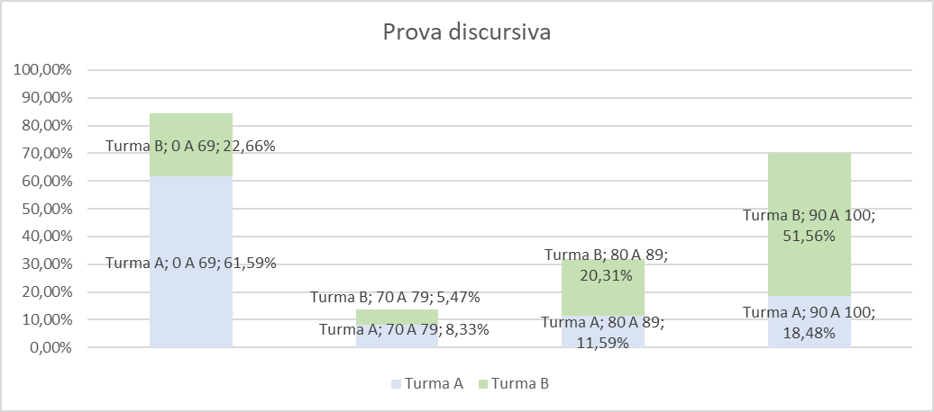
Resultados e Discussões
Queda de 38,94%
Aumento
33,08%

Slide 11
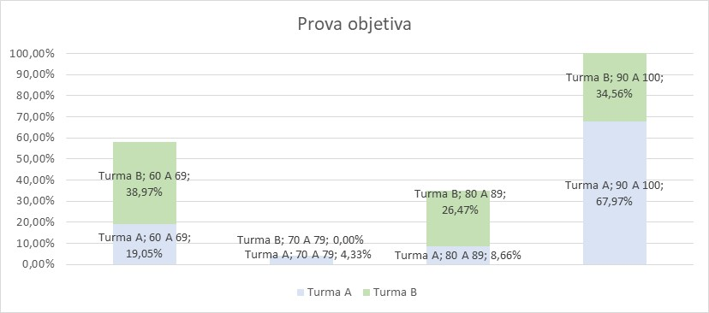
Resultados e Discussões
Redução de 33,41%.
Aumento de 19,92%

Slide 12
Considerações finais
O intuito do estudo era de estratificar os dados de duas turmas de física mecânica, a fim de avaliar se existia algum um impacto na inserção de uma interface interativa na disciplina, a partir de uma comparação entre turmas do EaD. Desta forma, houve uma análise nas notas das provas objetivas e discursivas de duas turmas, A e B. Estas turmas eram de períodos diferentes e, consequentemente, situações diferentes.

Slide 13
Considerações finais
Como a pesquisa tem caráter exploratório entende-se que o objetivo foi alcançando, já que a análise foi concluída. Para que possa compreender o porquê da diferença entre as notas é necessário avaliar outros aspectos e tornar a pesquisa explicativa.

Slide 14
Referências
MEIER, Marcos; GARCIA, Sandra. Mediação da aprendizagem: contribuições de Feuerstein e de Vygotsky. Curitiba: Edição do autor, 2007. p. 37.
NEGRÃO, Keila Regina Mota; et al. Planejamento e avaliação em EaD: estudo de caso em um curso de graduação em administração. Revista do Centro de Ciências Exatas e Tecnologias. Belém, vol. 14, n. 30, p. 89 – 107, dez., 2012. Disponível em: <http://revistas.unama.br/index.php/revistatracos/article/view/519/202>. Acesso em: 25/08/2017.
OLIVEIRA, José Aparecido de. Desafios da Linguagem na Educação a Distância. Impulso, Piracicaba, vol. 22, n. 53, p. 83 - 91, jan/abr, 2012. Disponível em: <http://dx.doi.org/10.15600/2236-9767/impulso.v22n53p83-91>. Acesso em: 28/06/2017.

